Slide 1
前端组件化开发
Web Component Development

Slide 2
目录
contents
01
什么是组件化开发？
02
为什么要做组件化？
03
Vue单文件组件
04
RequireJS
相关标题文字

Slide 3
01
什么是组件化开发

Slide 4
01
什么是组件化开发
组件就是封装。
组件是对逻辑的封装。
组件是对逻辑的封装，不限于图形元素。包括图形的和非图形的
组件可以复用。

Slide 5
1.1
常见组件
非图形组件
ajax组件
时间格式化组件
SuperEPC项目中封装的Utils.ajax，统一对ajax请求做了处理；
vue-resource；
axios；
Moment.js

Slide 6
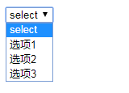
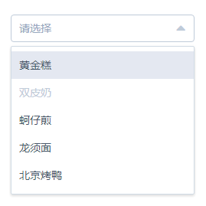

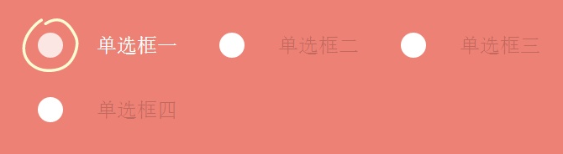
1.1
常见组件
图形组件
单选按钮
下拉选择框化

Slide 7

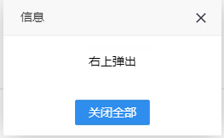
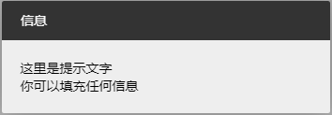
1.1
常见组件
图形组件
轮播图
弹出层

Slide 8
02
为什么要做组件化？

Slide 9
02
为什么要做组件化？
提高开发效率
减少部署成本
加快开发速度，减少变更代价。
减少部署环节，自动化部署

Slide 10
2.1
怎么提高开发效率？
加快开发速度
做新产品可以利用已有的东西，不要每次都重新造轮子。
减少变更代价
理清模块之间的关系，合理分层，每次变更只需要修改其中某个部分，甚至不需要修改代码，仅仅是改变配置就可以。

Slide 11
03
Vue单文件组件

Slide 12
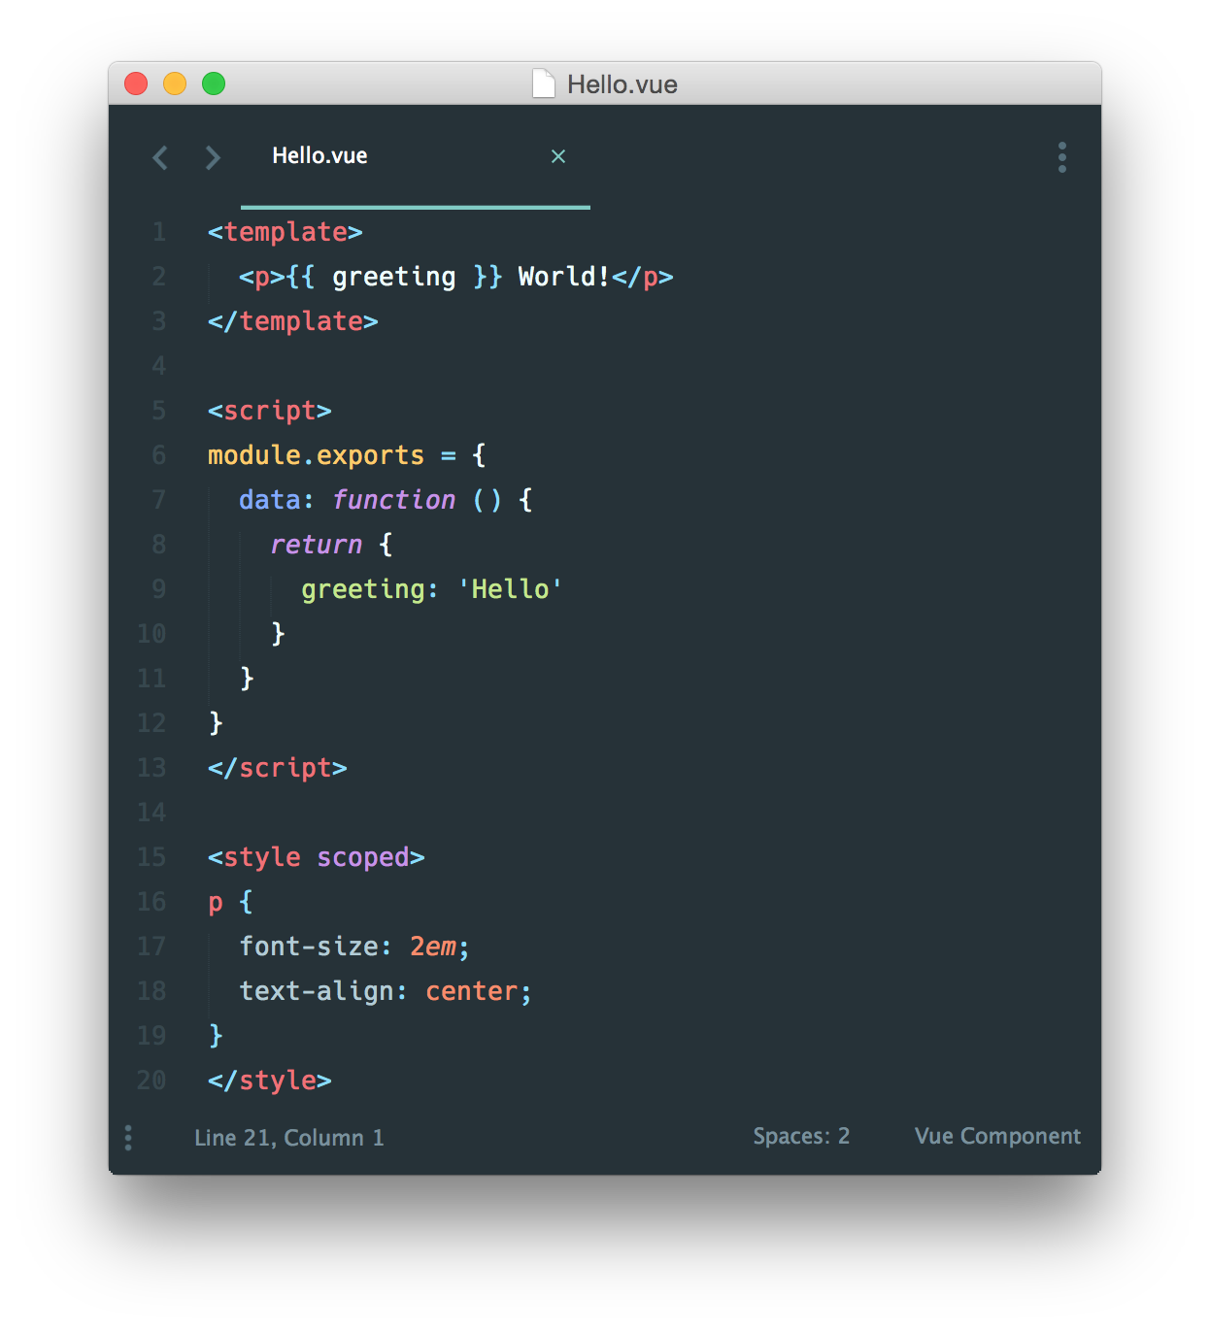
03
Vue 单文件组件
完整语法高亮
CommonJS 模块
组件化的 CSS

Slide 13
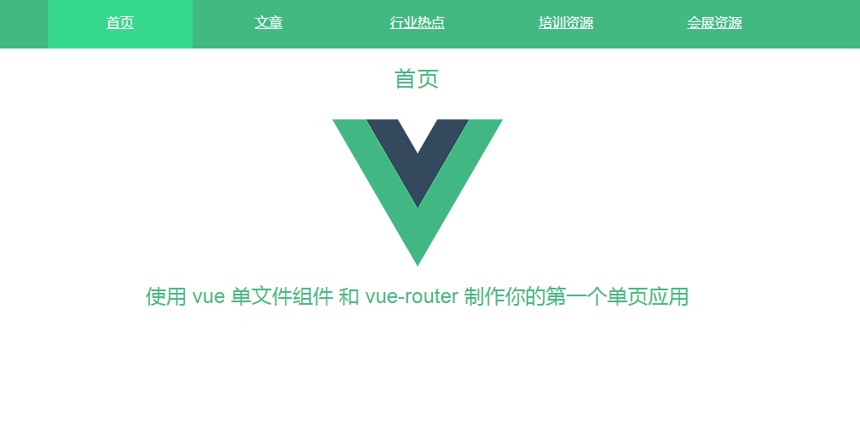
3.1
使用vue单文件组件和vue-router开发单页应用

Slide 14
04
RequireJS

Slide 15
4.1
什么是RequireJS
RequireJS 是一个 JavaScript 模块加载器。
使用 RequireJS 加载模块化脚本将提高代码的加载速度和质量，而且便于代码的管理和维护。

Slide 16
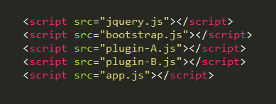
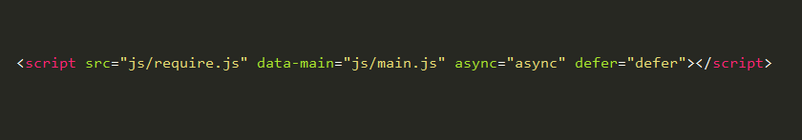
4.2
为什么要使用RequireJS
before
after

Slide 17
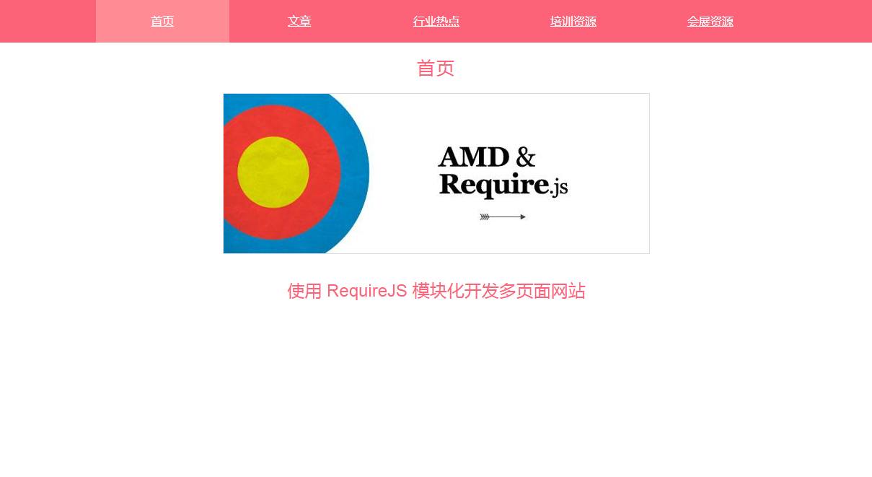
4.3
使用 RequireJS 模块化开发多页面网站

Slide 18
PPT模板下载：www.1ppt.com/moban/ 行业PPT模板：www.1ppt.com/hangye/
节日PPT模板：www.1ppt.com/jieri/ PPT素材下载：www.1ppt.com/sucai/
PPT背景图片：www.1ppt.com/beijing/ PPT图表下载：www.1ppt.com/tubiao/
优秀PPT下载：www.1ppt.com/xiazai/ PPT教程： www.1ppt.com/powerpoint/
Word教程： www.1ppt.com/word/ Excel教程：www.1ppt.com/excel/
资料下载：www.1ppt.com/ziliao/ PPT课件下载：www.1ppt.com/kejian/
范文下载：www.1ppt.com/fanwen/ 试卷下载：www.1ppt.com/shiti/
教案下载：www.1ppt.com/jiaoan/ PPT论坛：www.1ppt.cn
谢谢观看
Thank you to listen to criticism guidance

